Slide 1


FireWall

Slide 2
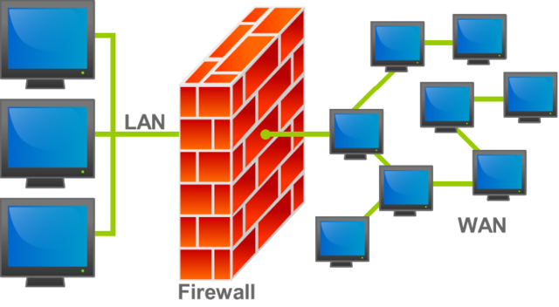
Fire wall
보안 그룹
NACL
Bastion Host

Slide 3
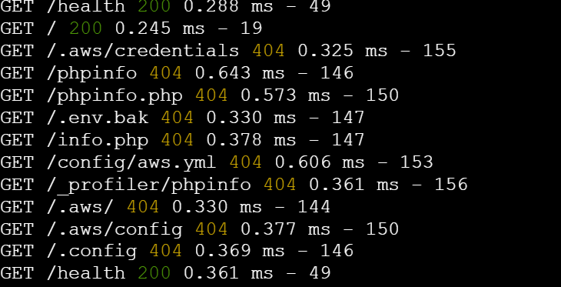
Fire wall
네트워크 방화벽
네트워크 간 트래픽의 흐름을 제한하거나 허용하는 하드웨어 또는 소프트웨어를 말함.
해당 EndPoint로 들어오는 공격
IP나 정보 추적이 불가능하여 방어 불가

Slide 4

Fire wall
https://www.cloudflare.com/
트래픽 추적에 추천드립니다!
• 트래픽 제어 + IP와 국가 추적 가능
• 내 Public Subnet과 WAN 중간의 방화벽 역할

Slide 5

Packet Filtering
Inbound
들어오는 packet의 제어
OutBound
내보내는 packet의 제어

Slide 6
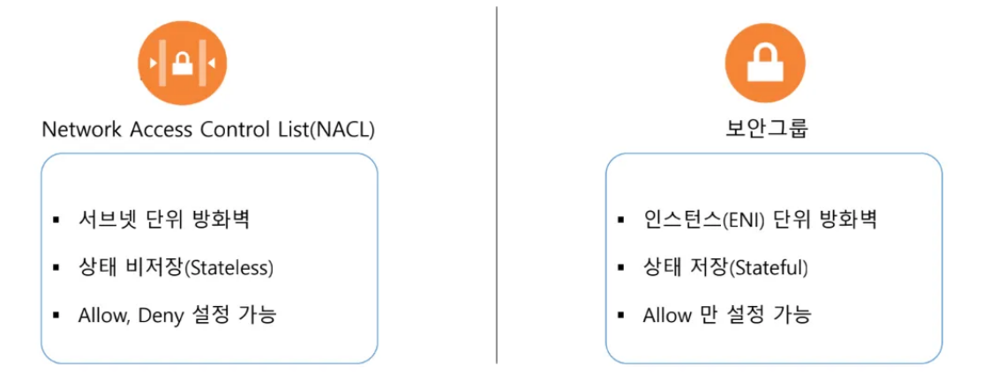
Fire Wall in AWS

Slide 7
Stateless & StateFul
Stateless
• 정적 방화벽 / 상태 비저장
• 모든 트래픽에 대해서 저장하지 않음
• 문서 (inbound / outboud)만 따름
• 문서 기반이기에 속도가 빠르다

Slide 8
Stateless & StateFul
Stateful
• 동적 방화벽 / 상태 저장
• 모든 트래픽에 대해서 저장한다
•Response를 정상적으로 받으면 그 IP를 저장함.
• 상태 저장 기반으로 돌아가기 때문에 속도가 느리다.

Slide 9
Stateless & StateFul
Stateful 4단계 진행
1. Inbound 패킷 진입 시 세션 생성
2. 이 세션에서 Dest/Src IP 주소와 Port가 세션 테이블에 기록됨
3. 서버로부터의 응답이 방화벽에 들어오면 세션 테이블에서 일치하는 정보 검색
4. 해당 정보가 존재하는 경우 확인 후 전송

Slide 10
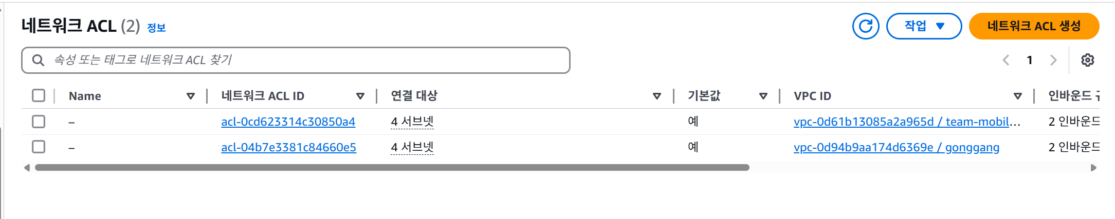
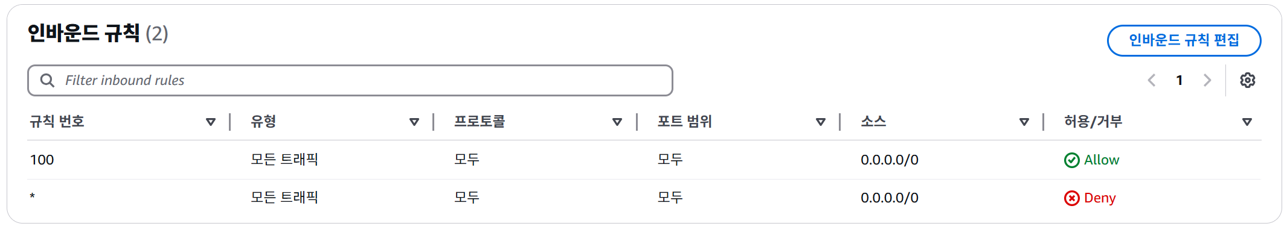
NACL
규칙 번호 100번에서 모든 트래픽에 대해서 허용
규칙 번호 * 에서 모든 트래픽에 대해서 거부…?

Slide 11
NACL
NACL 법칙
• 서브넷의 모든 트래픽을 제어하는 방화벽 (VPC에서의 방화벽)
• NACL은 여러 서브넷에 적용이 가능하다. 하지만 서브넷은 하나의 NACL만 연결이 가능하다.
• 규칙에 숫자가 매겨져 가장 작은 숫자을 지니는 규칙이 우선적으로 적용된다.
• 숫자가 낮은게 우선순위가 높다!
※ 즉 규칙번호 100번이 먼저 수행 한 후 *(default)친구가 수행되기에 모든 트래픽에 허용이다!

Slide 12
NACL
NACL 법칙
• 서브넷의 모든 트래픽을 제어하는 방화벽 (VPC에서의 방화벽)
• 규칙 번호는 10 혹은 100 부터 정하는 것이 일반적
• Stateless

Slide 13
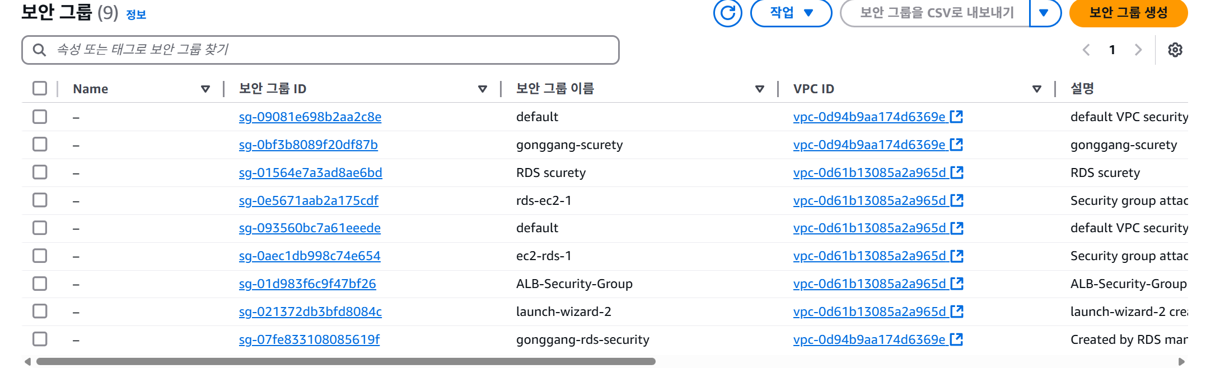
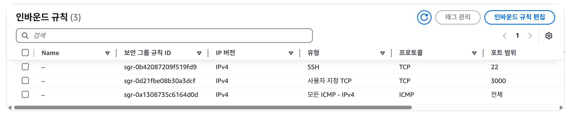

보안 그룹

Slide 14
보안 그룹
보안그룹 법칙
•인스턴스에 대한 트래픽 제어 (EC2, RDS, ALB 등등)
• Allow 규칙만 생성이 가능하다!
• 세션 Table이 존재하기 때문이다!
• StateFul
※ OutBound 규칙에 영향을 받지 않는다.

Slide 15
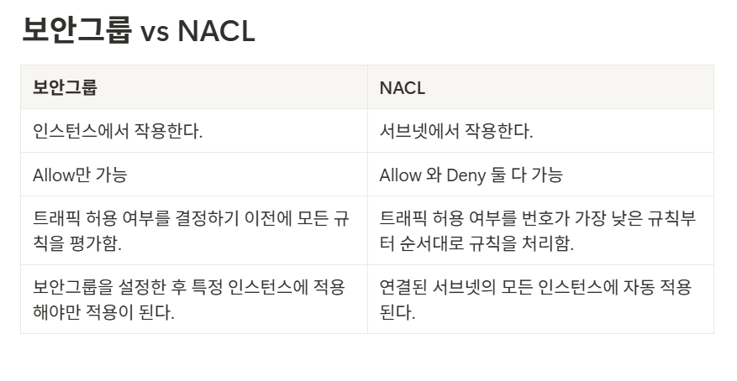
Review

Slide 16
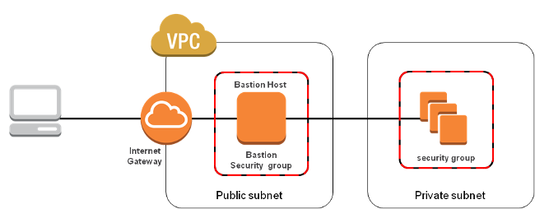
Bastion Host
※ Private에 접근해야할 경우 어떻게 해야하는가...?
→ Like RDS (Private Subnet에 존재)

Slide 17
Bastion Host
상황 가정
• Public에는 Bastion HOST가 존재한다.
• User가 회원가입을 시도하였고, DB에 값을 입력해야한다. • RDS는 Private에 존재한다.

Slide 18
Bastion Host
작동 원리
User의 정보가 EC2 인스턴스 서버를 통해서 Reqest 날림
2. EC2에서는 SSH키가 존재하여 Bastion Host가 확인 후 인증을 시도
2-1. Bastion Host는 EC2의 Public IP와 SSH 키를 보고 승인 여부를 검토
3. EC2 Public IP를 통해 Bastion Host에 접근 후 Bastion Host 인증 이후 Private으로 접근
3-2. RDS의 보안 그룹은 3306으로 열어둔다. 4. EC2의 Public IP를 통하여 Bastion Host가 SSH 키로 인증이 완료 되면 Private Subnet 중 3306 DB 포트로 접근이 가능하게 되는 것

Slide 19
Bastion Host
• IP 변환 방식
❌ → 단순 중계 역할
• 외부 접속 가능 여부
✅ → Public IP와 SSH 접속

